Slide 1




Slide 2





Luật chơi:
Mỗi bạn nhỏ dưới đây có một thử thách nhỏ cho các em. Các em hãy chọn người đưa ra thử thách cho mình và hoàn thành nó nhé! Chúng ta cùng thi đua xem bạn nào có trì nhớ tốt nhất nào!
Notes:
Gv kích vào từng hình ảnh để đến slide câu hỏi. Nhấn vào khung chữ Thử tài trí nhớ đến đến bài mới

Slide 3



300 000
3 km² = ..?.. m²
3 000 000
30 000
Notes:
Nhấn vào hình ảnh trên câu hỏi để quay lại slide trò chơi

Slide 4

4
4 000 000 m² = ..?.. km²
40
400
Notes:
Nhấn vào hình ảnh trên câu hỏi để quay lại slide trò chơi

Slide 5

6,43
6 430 000 m² = ..?.. km²
64,3
643
Notes:
Nhấn vào hình ảnh trên câu hỏi để quay lại slide trò chơi

Slide 6





Slide 7


Slide 8


Slide 9




Vườn quốc gia Tràm Chim ở vùng Đồng Tháp Mười có tổng diện tích hơn 7 500 héc-ta.
(Nguồn: vqgtc.dongthap.gov.vn)
Héc-ta là gì nhỉ?

Slide 10




Héc-ta
Để đo diện tích đất trong những ngành như nông nghiệp, lâm nghiệp,...người ta thường dùng đơn vị:

Slide 11



100 m
Héc-ta là diện tích của hình vuông có cạnh dài 100 m.
Diện tích
?
1 héc-ta
Notes:
GV kích vào con ong để tìm đến kết quả.

Slide 12

Héc - ta
1 ha = 10 000 m²
1 km² = 100 ha
ha
Notes:
GV kích vào con ong để tìm đến kết quả.

Slide 13


Slide 14
1
Chọn số đo phù hợp với diện tích của mỗi địa danh dưới đây.
Vườn quốc gia
Bạch MãN
Điện Thái Hòa
Thành phố Huế
4 947 km²
22 031 ha
1 360 m²

Slide 15



Slide 16
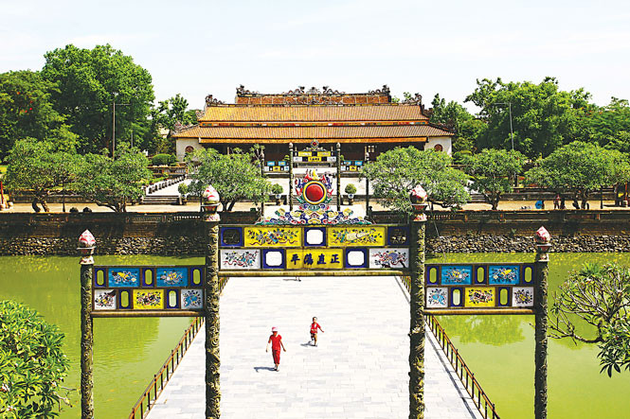


Slide 17
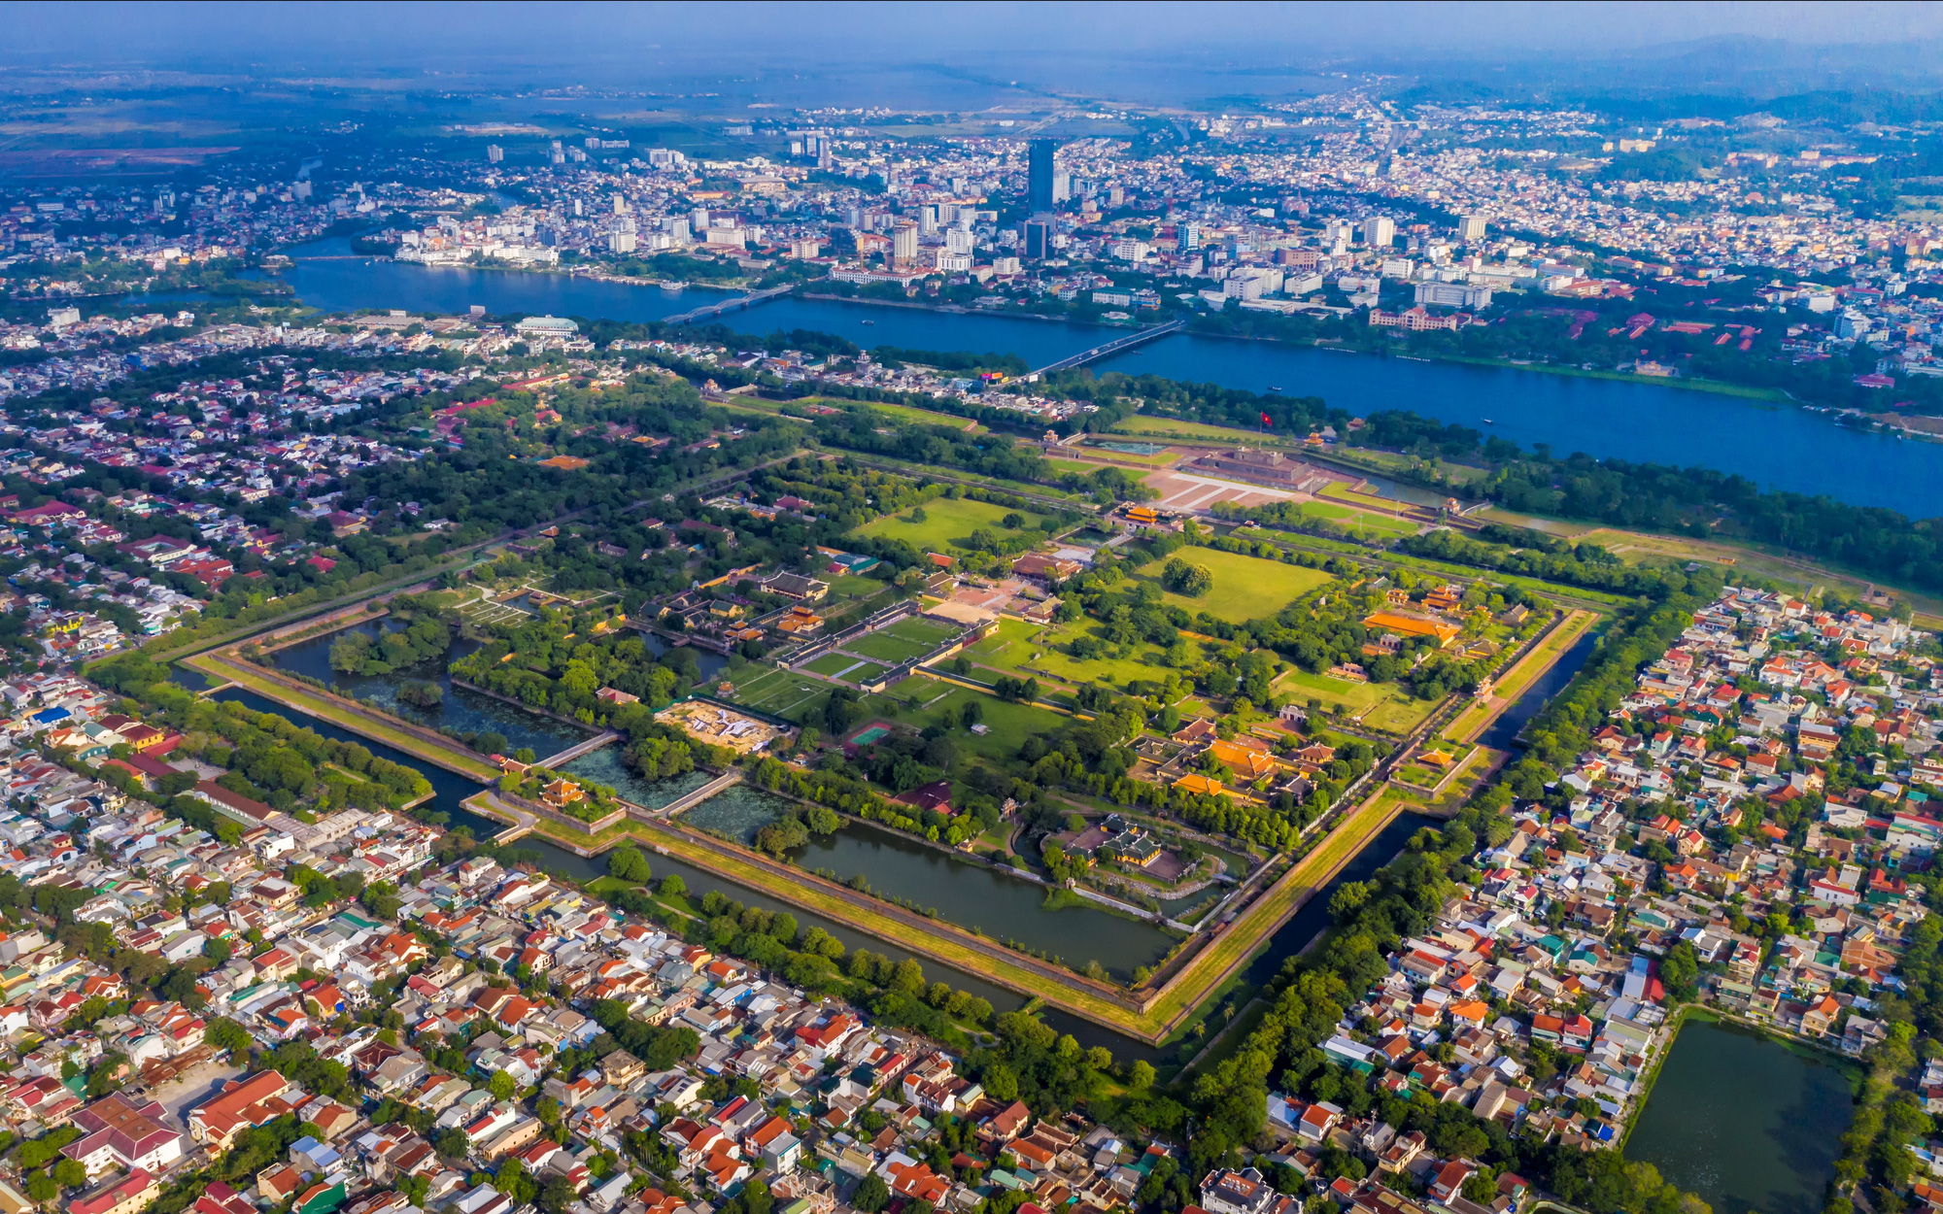
THÀNH PHỐ HUẾ

Slide 18
2
SỐ?
3 km² = ha
300
?
b) 40 000 ha = km²
400
?
c) 64 800 ha = km²
648
?

Slide 19


Slide 20
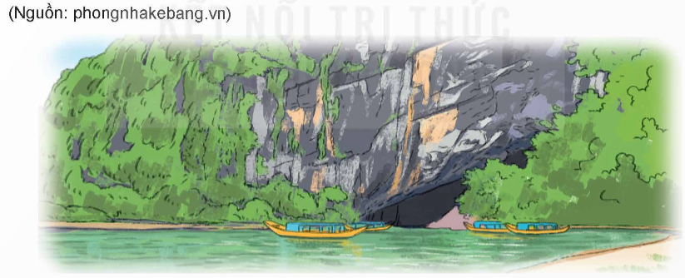
1
Chọn câu trả lời đúng.
Vườn quốc gia Phong Nha – Kẻ Bàng có diện tích là 123 326 ha.
Số đo diện tích vườn quốc gia đó theo đơn vị ki-lô-mét vuông là:
A. 12,3326 km² B. 123,326 km²
C. 1233,26 km² D. 12332,6 km²

Slide 21


Slide 22
Người ta vừa xây dựng một nhà máy xử lí rác thải trên một khu đất hình vuông cạnh 200 m. Hỏi khu đất đó có diện tích là bao nhiêu héc-ta?
2
Bài giải
Diện tích khu đất tính theo đơn vị mét vuông là:
200 × 200 = 40 000 (m²)
Đổi: 40 000 m² = 4 ha
Đáp số: 4 ha

Slide 23

……………………..

Slide 24



